Slide 1
Кто что может делать при имплементации Конвенции? Раздел 4 Презентация PowerPoint
ЮНЕСКО
Секция нематериального культурного наследия

Slide 2
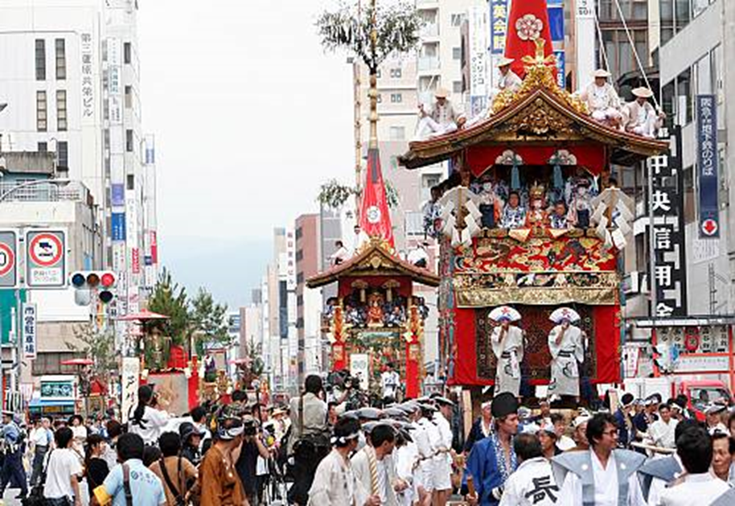
Церемония передвижных платформ Ямахоко фестиваля Гион в г. Киото (Япония)
Процессия с платформами на улицах Киото
Включена в РС в 2009 г.
© 2007, Inoue Shigeya

Slide 3
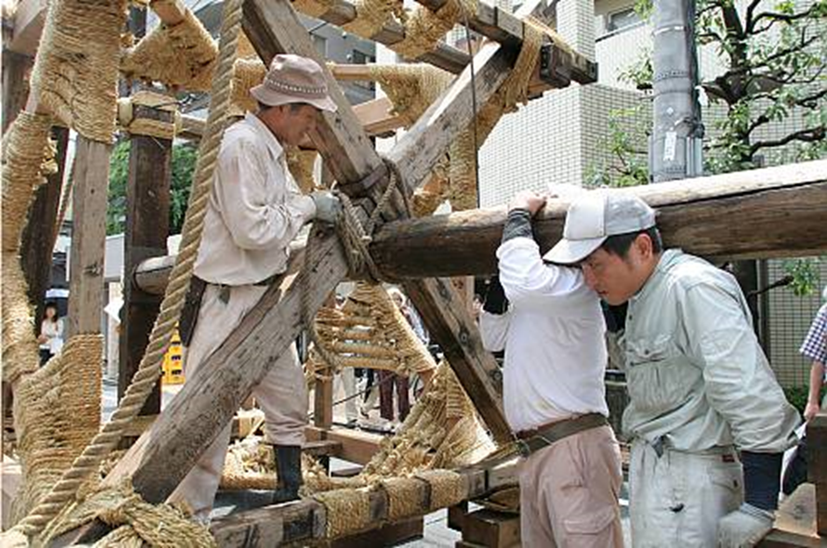
Церемония передвижных платформ Ямахоко: деятельность сообщества (1)
Члены сообщества сооружают платформу
© 2007, Inoue Shigeya

Slide 4
Церемония передвижных платформ Ямахоко: деятельность сообщества (2)
Участие местных жителей заключается в присутствии на процессии, приведении в движение платформ, исполнении музыки и выполнении различных подготовительных задач в качестве членов ассоциаций местных жителей, которые несут ответственность за отдельные платформы
Фонд ассоциаций по сохранению фестиваля Гион координирует эту деятельность

Slide 5
Церемония передвижных платформ Ямахоко: поддержка правительства
Муниципальные власти помогают с логистикой
Правительство провинции (префектуры) финансирует и поддерживает
Национальное правительство финансирует и создаёт законодательные рамки

Slide 6
Церемония передвижных платформ Ямахоко: прочие стороны
Местные текстильные и металлообрабатывающие фирмы ремонтируют и заменяют необходимые предметы
Национальный исследовательский институт и университеты проводят исследования

Slide 7
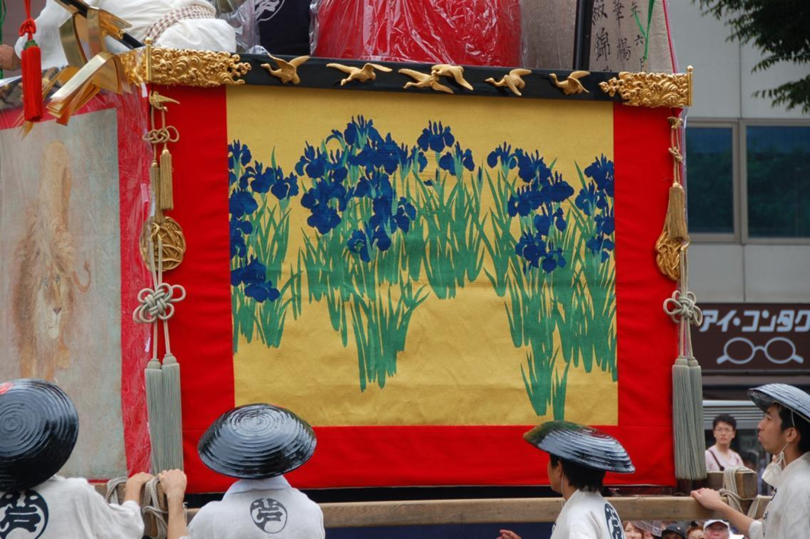
Церемония передвижных платформ Ямахоко: прочие стороны
Гобелены на платформах часто нуждаются в консервации
© 2007, Inoue Shigeya

Slide 8
В этой презентации…
Кто является заинтересованными сторонами?
Роль государств-участников
Роль сообществ
Роль НПО и прочих сторон
Обзор деятельности

Slide 9
Кто является заинтересованными сторонами?
Государства-участники
Соответствующие сообщества, группы и отдельные лица
НПО, исследователи, специализированные центры и исследовательские учреждения

Slide 10
РОЛЬ ГОСУДАРСТВ-УЧАСТНИКОВ

Slide 11
Роль государств-участников на национальном уровне
Создание правовых и административных условий для охраны
Идентификация, определение и инвентаризация элементов НКН
Обеспечение охраны НКН, имеющегося на их территории
Повышение осведомлённости

Slide 12
Обязательства в Конвенции…
Государства-участники должны…
Обеспечить охрану НКН на своей территории (статья 11(a))
Идентифицировать и определять НКН при участии сообществ, групп и соответствующих НПО (статья 11(b))
Составлять и обновлять перечни НКН (статья 12.1)

Slide 13
Рекомендации в Конвенции …
Государства-участники призываются к ...
Принятию общей политики (статья 13(a))
Созданию/определению органов по охране (статья 13(b))
Содействию исследованиям (статья 13(c))
Обеспечению корректного доступа к НКН (статья 13(d)(ii))
Обеспечению уважения НКН (статья 14(a))
Обеспечению участия сообществ (статья 15)

Slide 14
Рекомендации в Оперативном руководстве…
Создании координационных органов и сетей взаимодействия (OР 79–80 и 86)
Принятии мер по укреплению потенциала и повышению осведомлённости в сообществах (OР 81–82 и 107(m))
Создании справочника экспертов (OР 83)
Облегчении доступа сообществ к результатам исследований (OР 85)
Государства-участники стараются поощрять участие сообществ и других заинтересованных сторон в ...

Slide 15
Дальнейшие рекомендации в Оперативном руководстве …
При повышении осведомлённости о важности НКН государства-участники стремятся к ...
Принятию кодексов этики (OР 103)
Обеспечению должной правовой защиты сообществ (OР 104)
Обеспечению информированности общественности о важности НКН, грозящих ему опасностях и предпринимаемых мерах (OР 105)
Поощрению передовых практик по охране (OР 106)
Поддержке формального и неформального образования на тему НКН (OР 107)

Slide 16
Роль государств-участников на международном уровне
Обязательства:
Представление докладов Комитету (статья 29)
Взносы в Фонд НКН (статья 26.1)
Различные права:
Участие в Органах конвенции (статьи 4–5)
Международное сотрудничество и обмен (статья 19)
Обращение за международной помощью (статья 23)
Представление номинационных досье (статьи 16–18)

Slide 17
Дополнительные рекомендации в Оперативном руководстве…
Государства-участники стремятся к взаимному сотрудничеству через ...
Создание региональных сетей сообществ и экспертов для охраны совместного наследия (OР 86)
Взаимный обмен документацией (OР 87)
Участие в региональном сотрудничестве, например, через центры категории 2 (OР 88) и по вопросам, касающимся совместного НКН

Slide 18
РОЛЬ СООБЩЕСТВ

Slide 19
Роль сообществ… (1)
Государства-участники должны привлекать соответствующие сообщества, группы и отдельных
лиц к …
Идентификации и определению своего НКН (статья 11(b), с НПО)
Инвентаризации своего НКН (OР 80(b))
Подготовке номинаций в Списки и Реестр (OР 1, 2 и 7)
Разработке и реализации планов по охране своего НКН (статья 15 )
Деятельности по повышению осведомлённости (OР 101(b))

Slide 20
Роль сообществ … (2)
Сообщества, группы и отдельные лица участвуют в охране своего НКН, благодаря принятию таких мер как …
Идентификация
Инвентаризация
Документирование
Исследование
Возрождение
Обеспечение доступа к местам и материалам
Передача через образование
Повышение осведомлённости
Если необходимо, с помощью других учреждений

Slide 21
Указания в Оперативном руководстве
Соответствующие сообщества, группы и отдельные лица должны поощряться к ...
Сетевому взаимодействию с другими сообществами (OР 79 и 86)
Сетевому взаимодействию с экспертами, исследовательскими учреждениями, НПО и др. (OР 79 и 86)
Укреплению потенциала в случае необходимости (OР 82)
Созданию центров и ассоциаций сообществ (OР 108)
… для оказания им помощи в охране своего НКН

Slide 22
РОЛЬ НПО, ЭКСПЕРТОВ, СПЕЦИАЛИЗИРОВАННЫХ ЦЕНТРОВ И ИССЛЕДОВАТЕЛЬСКИХ УЧРЕЖДЕНИЙ

Slide 23
Неправительственные и другие организации: возможные роли на национальном уровне
Повышение осведомлённости о НКН (OР 109)
Идентификация и определение (OР 90)
Инвентаризация (OР 80)
Охрана (OР 90)
Исследование (статья 13(c); OР 83)
Подготовка номинационных досье (OР 96(a))
Сотрудничество и сети взаимодействия (OР 79 и 86)
Обучение управлению и охране НКН (OР 107)

Slide 24
Неправительственные и другие организации: возможные роли на международном уровне
Ряд специальных ролей отведён аккредитованным НПО и индивидуальным экспертам (OР 26)
Все НПО, эксперты и специализированные центры, исследовательские учреждения и пр. могут участвовать в международных сетях взаимодействия, сотрудничестве и обмене, а также могут приглашаться Комитетом для консультаций (статья 8.4)

Slide 25
Аккредитация НПО
Генеральная ассамблея на сегодняшний день аккредитовала 156 НПО (в соответствии со статьёй 9)
Аккредитованные НПО могут приглашаться для помощи в оценке номинаций и просьб о международной помощи в рамках консультативного органа (OР 26)

Slide 26
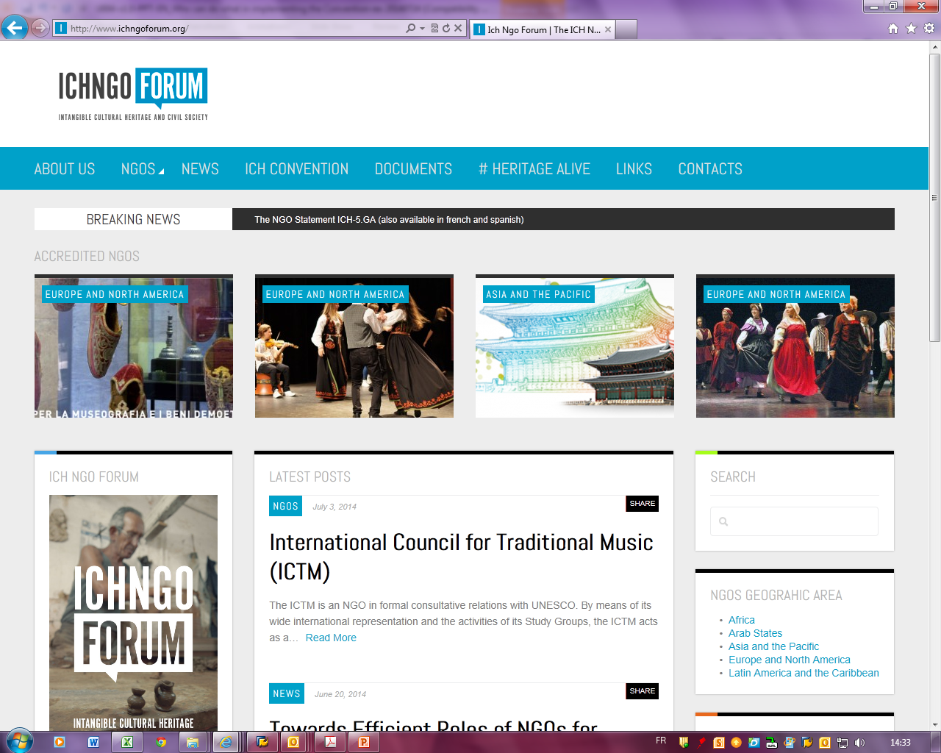
Веб-страница Форума НПО по НКН
http://www.ichngoforum.org

